Slide 1


Всероссийский природоохранный социальный проект «Экобокс»
Комплексный подход к сбору опасных бытовых отходов на территории Российской Федерации

Slide 2



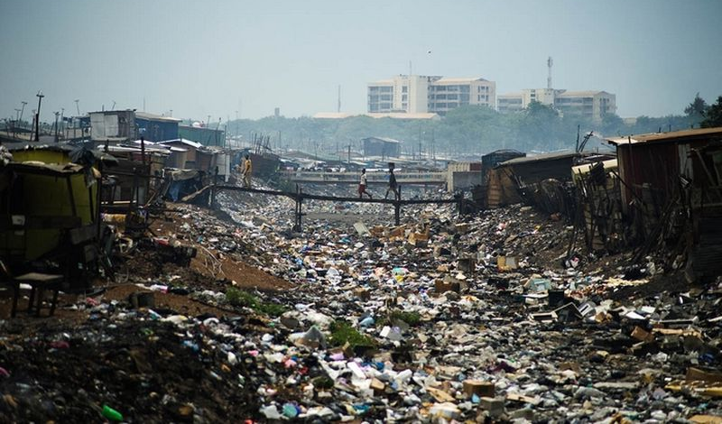
Агбогблоши, Гана, Африка – самый загрязненный город в мире

Slide 3
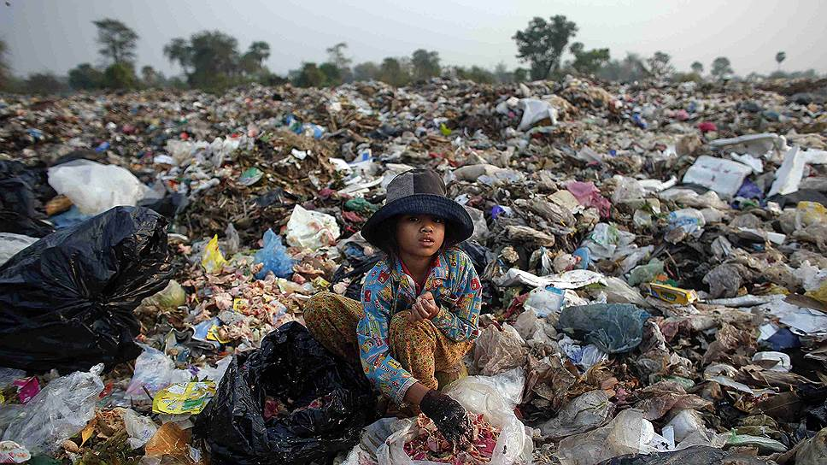
Агбогблоши, Гана, Африка – самый загрязненный город в мире

Slide 4
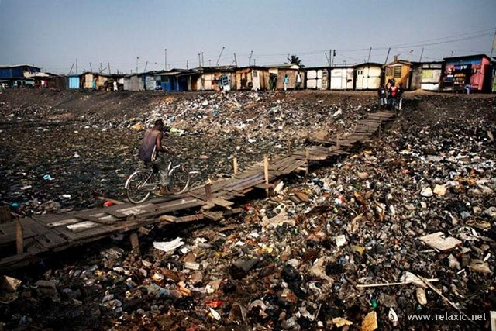
Агбогблоши, Гана, Африка – самый загрязненный город в мире
Каждый месяц сюда свозится до 500 тысяч старых мониторов, телевизоров, смартфонов, батареек, химических элементов питания и пр. со всего мира.
В результате содержание свинца, кадмия, ртути и других тяжелых металлов в воздухе и почве в несколько сотен раз превышает все мыслимые нормы.
Максимальная продолжительность жизни здесь – 30 лет.

Slide 5
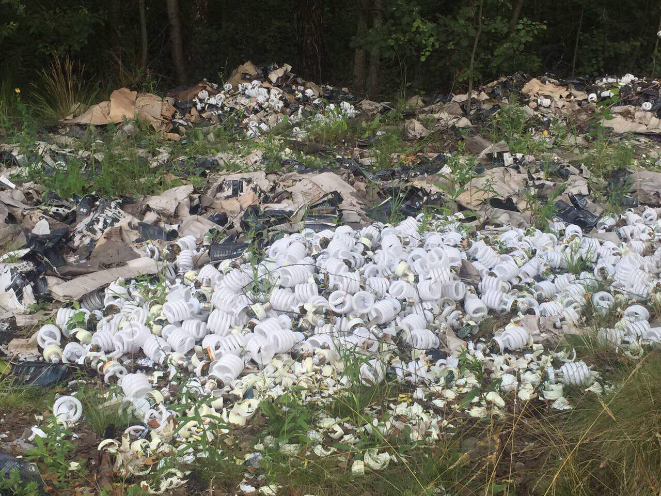
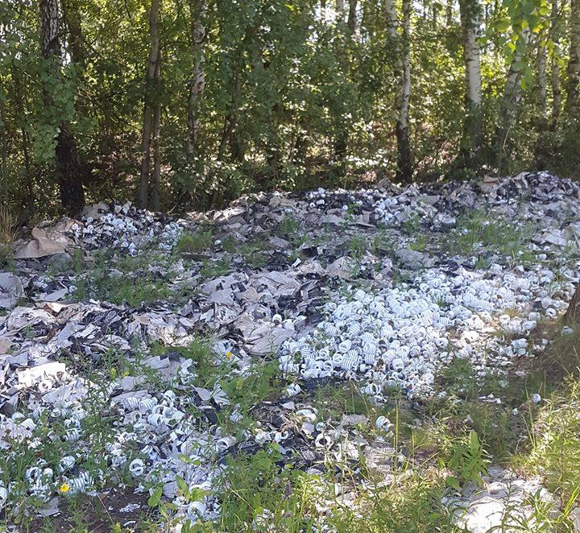
Россия, Московская область, Ногинский район, деревня Исаково. 2016 год.
Несанкционированная свалка. Около 70 тысяч ртутьсодержащих энергосберегающих ламп.

Slide 6

Знакомьтесь – это ЭКОБОКСИК
Экобоксик – мультяшный герой, представляющий собой оранжевый эко-контейнер для сбора опасных бытовых отходов: энергосберегающих лампочек, градусников и батареек. Экобоксик спасает природу и животных от опасных веществ и учит детей правильному обращению с такими отходами. Он появляется в самых разных местах, собирает опасные бытовые отходы и тем самым предотвращает загрязнение окружающей среды, спасает животных, а затем объясняет, как и почему нужно правильно утилизировать такие отходы.

Slide 7
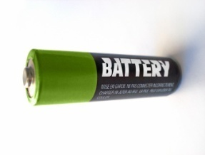
Виды опасных отходов

Slide 8
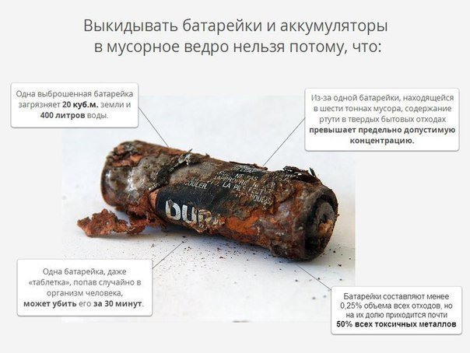
Проблематика отрасли

Slide 9
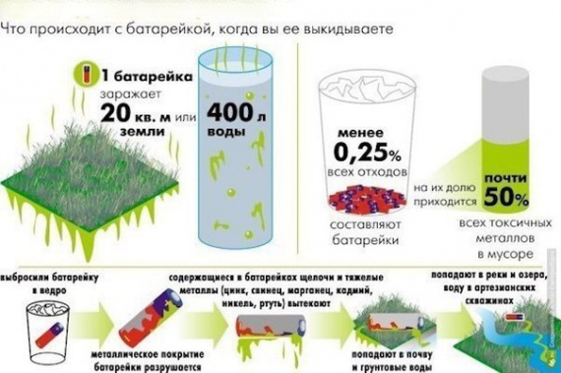
Проблематика отрасли

Slide 10
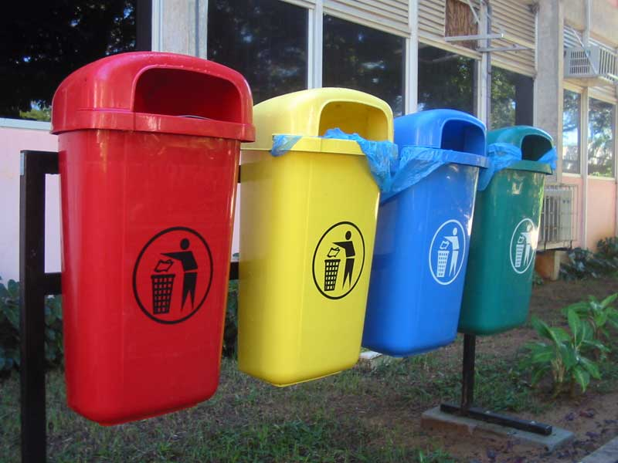
Контейнеры для раздельного сбора отходов

Slide 11
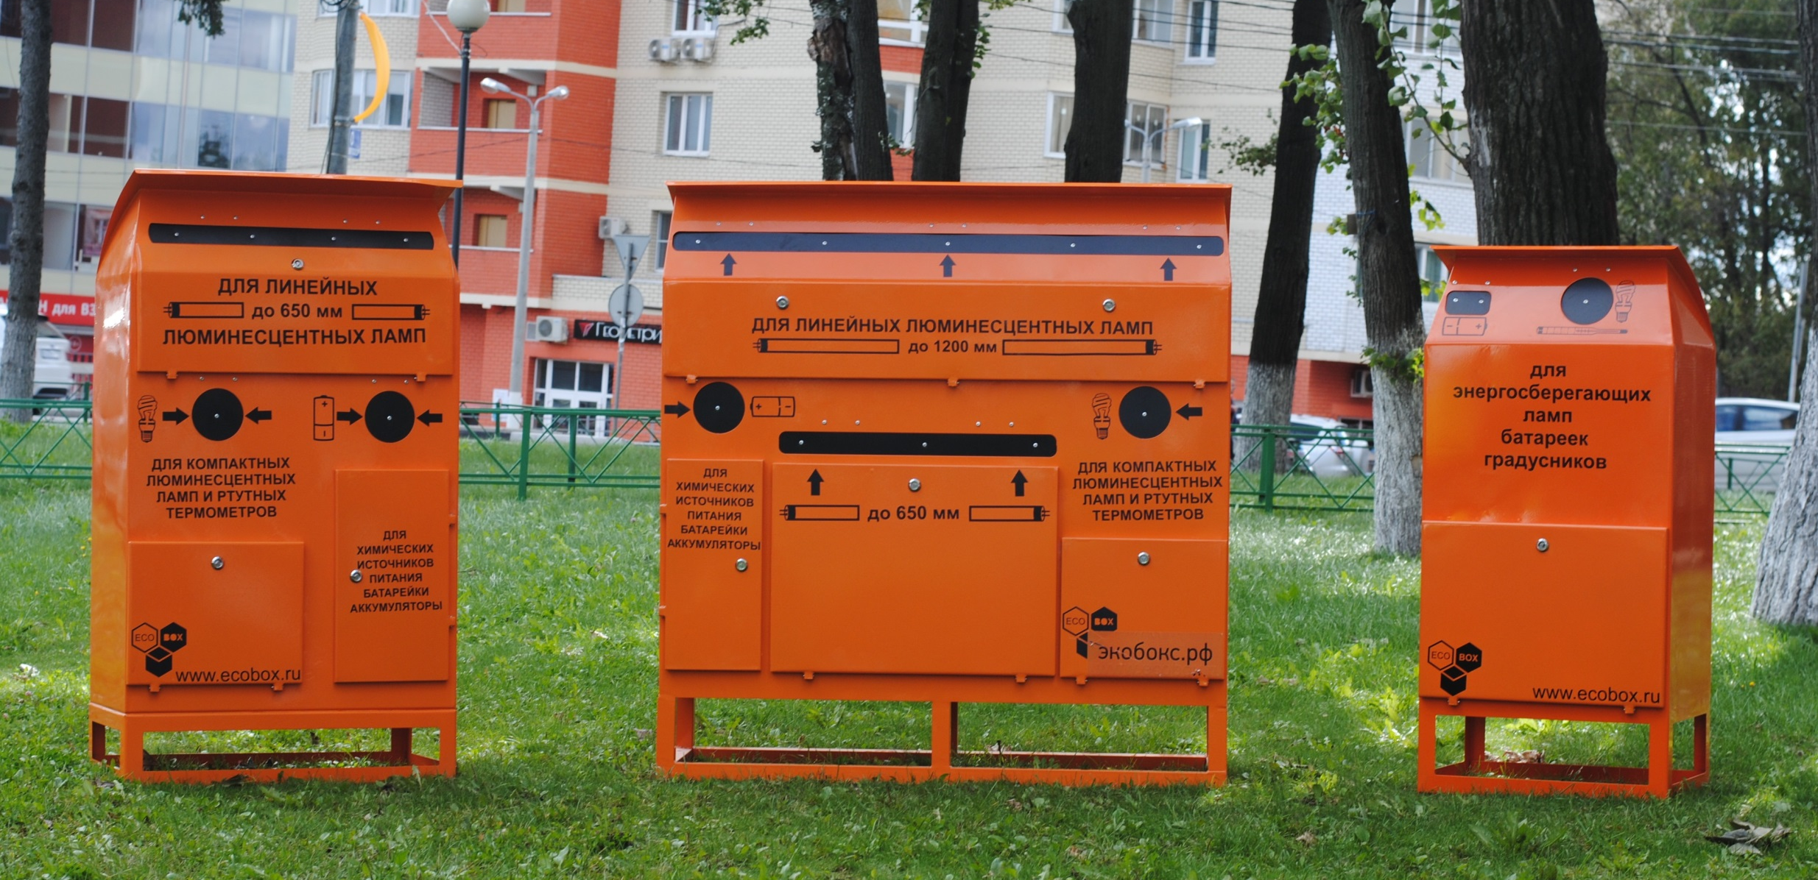
Контейнеры «экобокс»

Slide 12

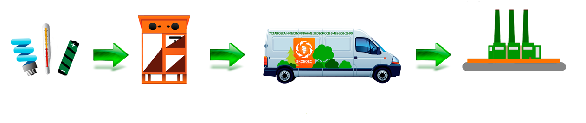
Решение: Всероссийский природоохранный социальный проект «Экобокс»
полный спектр услуг от безопасного сбора до обезвреживания опасных отходов производства и потребления I-IV класса;
специализированные образовательно-просветительские программы;
участие в мероприятиях, направленных на сохранение окружающей среды

Slide 13
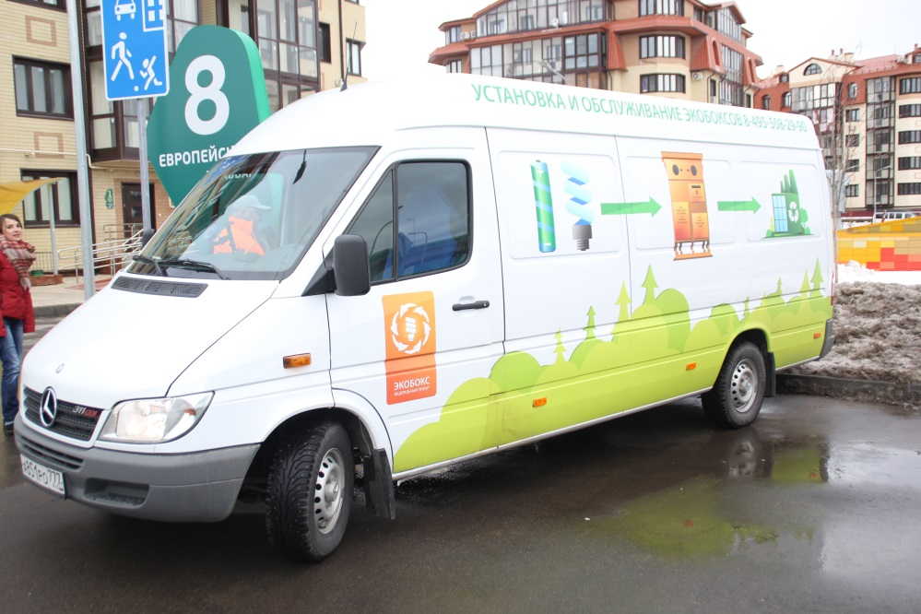
Обслуживание

Slide 14

Сдал батарейку – спас ежика!

Slide 15
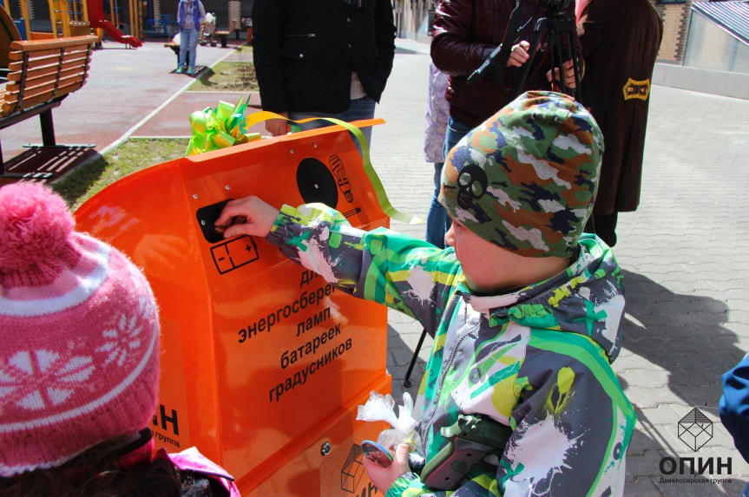
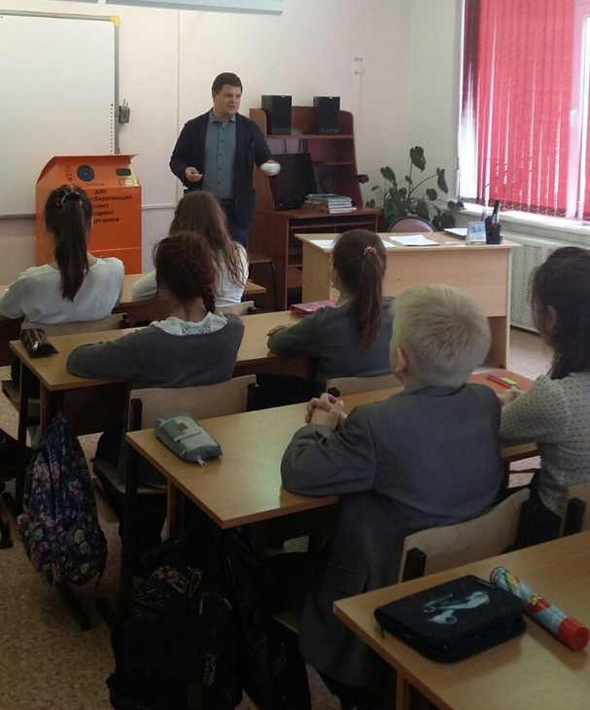
Формирование экологической культуры населения

Slide 16
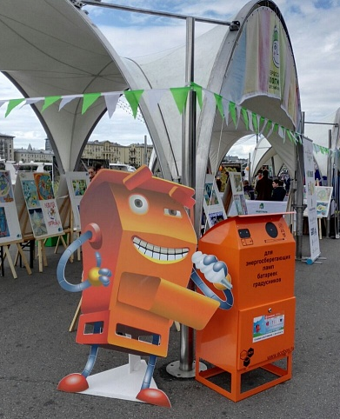
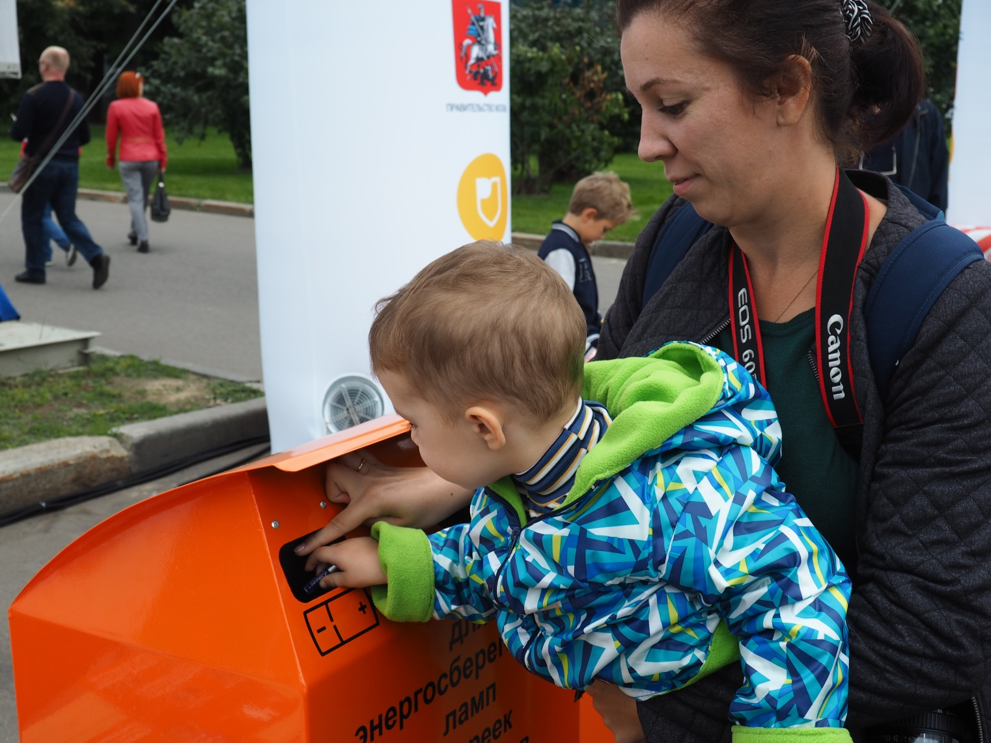
Формирование экологической культуры населения

Slide 17
Всероссийский природоохранный социальный проект «Экобокс»
Спасибо за внимание!
8-800- 755-65-08
ЭКОБОКС.РФ
INFO@ECOBOKSGROUP.RU

